Slide 1
Beispiel Summerschool 2024-NX -Final
C:\Users\Ute\Siemens_Summershool_2024\FINAL_Commented

Slide 2
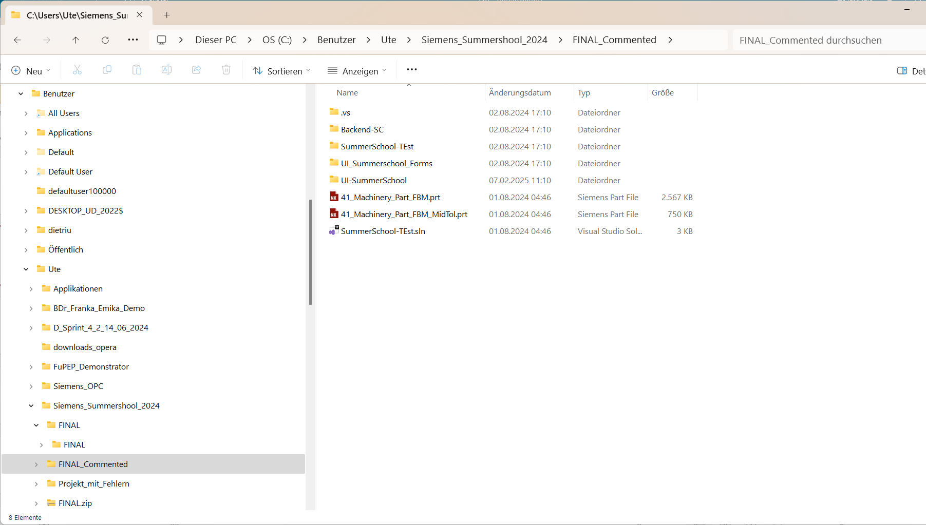
Projektordner

Slide 3
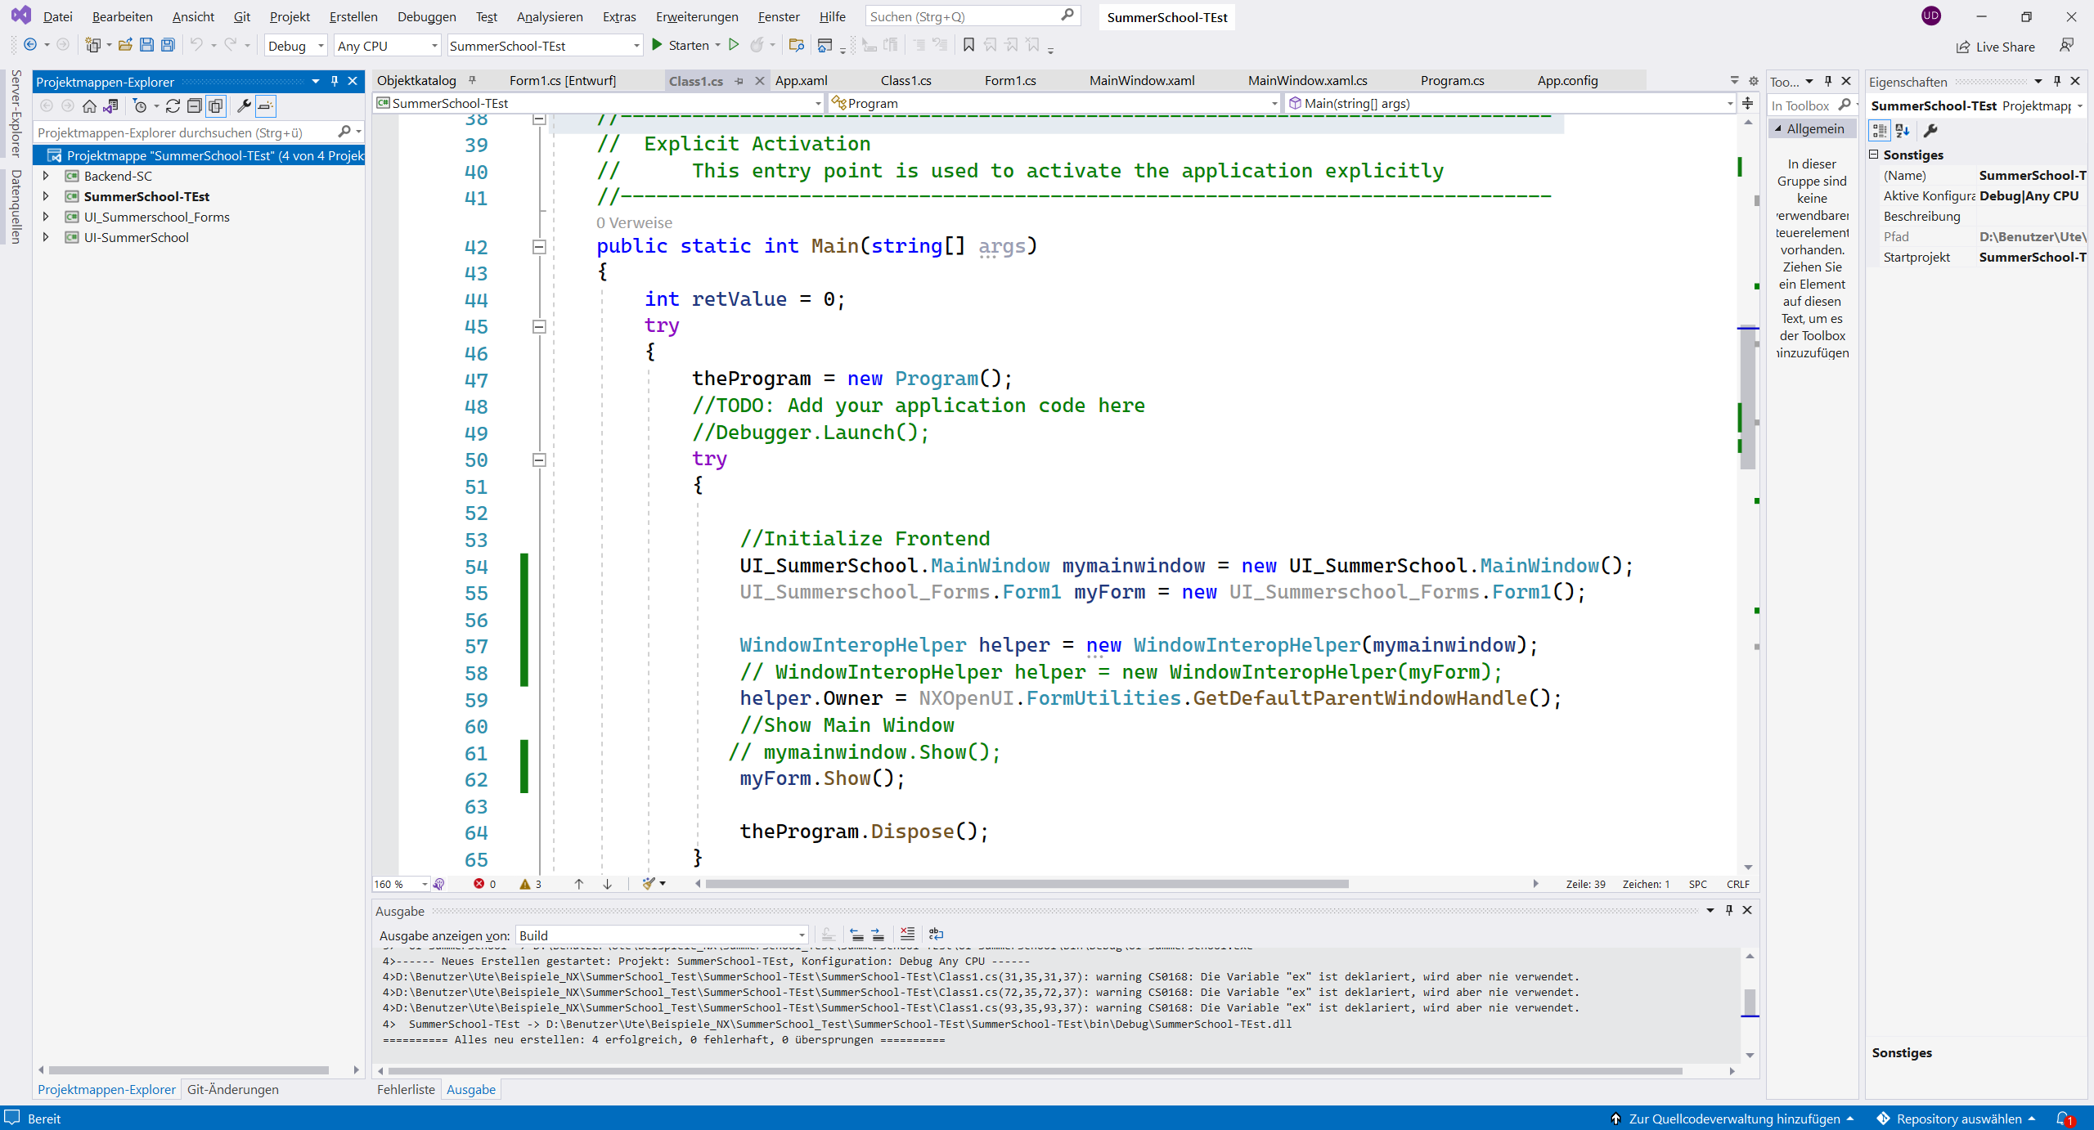
Bibliotheken werden erstellt -- C:\Users\Ute\Siemens_Summershool_2024\FINAL_Commented\SummerSchool-TEst

Slide 4
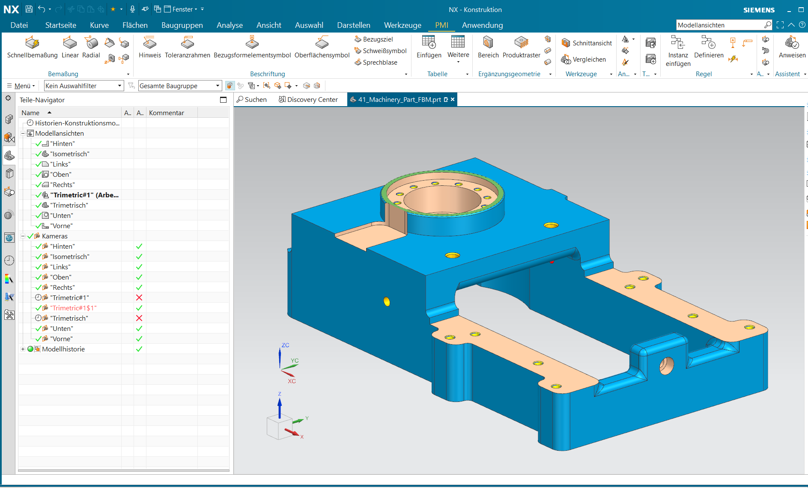
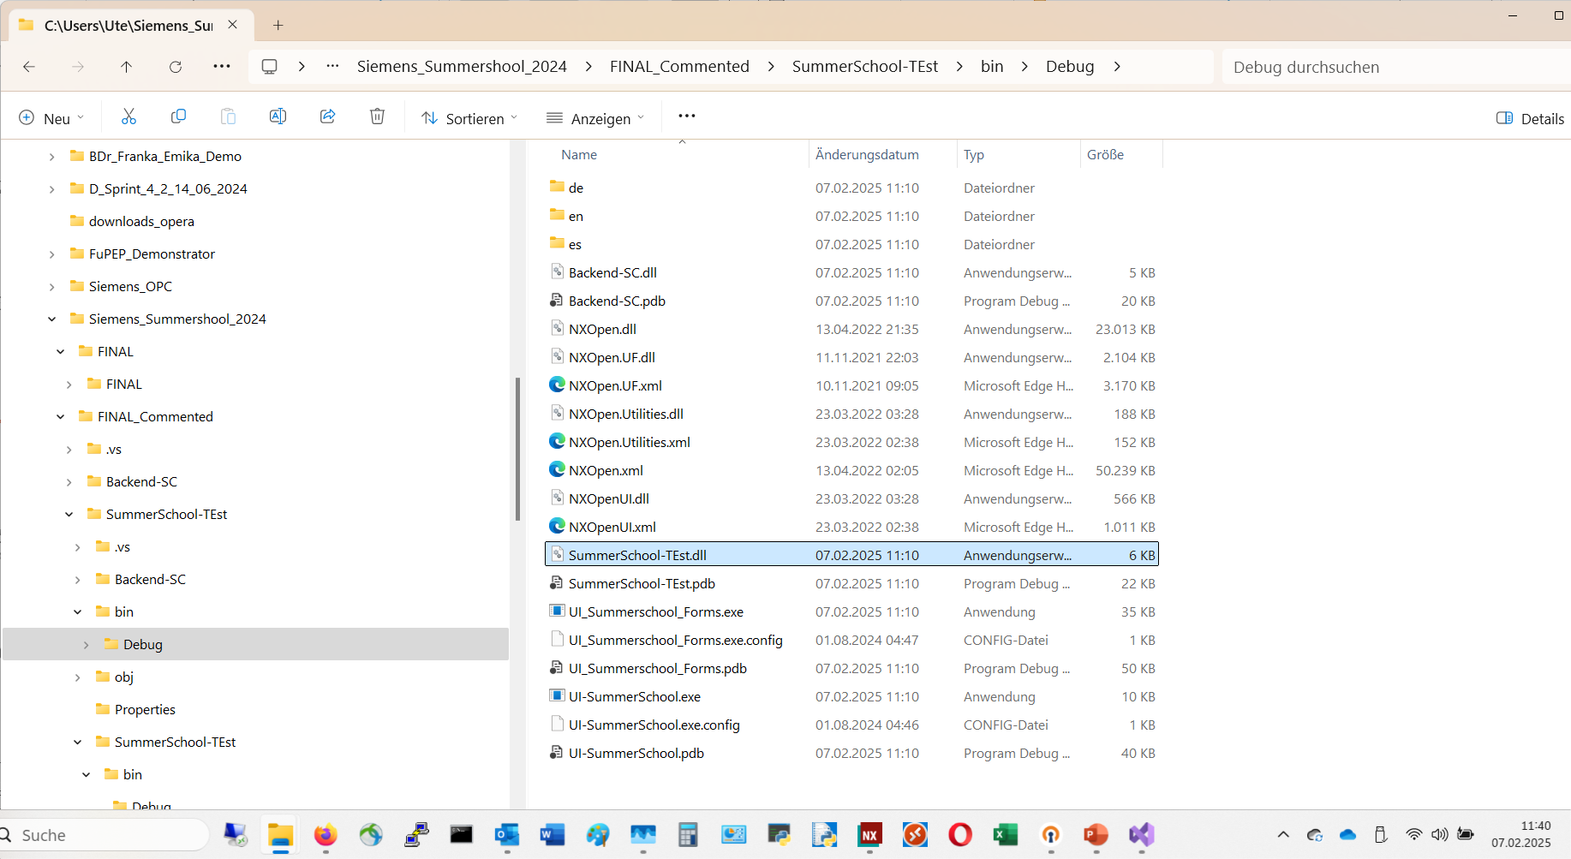
Ausführen in NX
1. NX mit 41_Machinery_Part_FBM.prt öffnen,→ dann Ctrl U drücken
2. erstellte Bibliothek C:\Users\Ute\Siemens_Summershool_2024\FINAL_Commented\SummerSchool-TEst\bin\DebugSummerSchool-TEst.dll auswählen

Slide 5
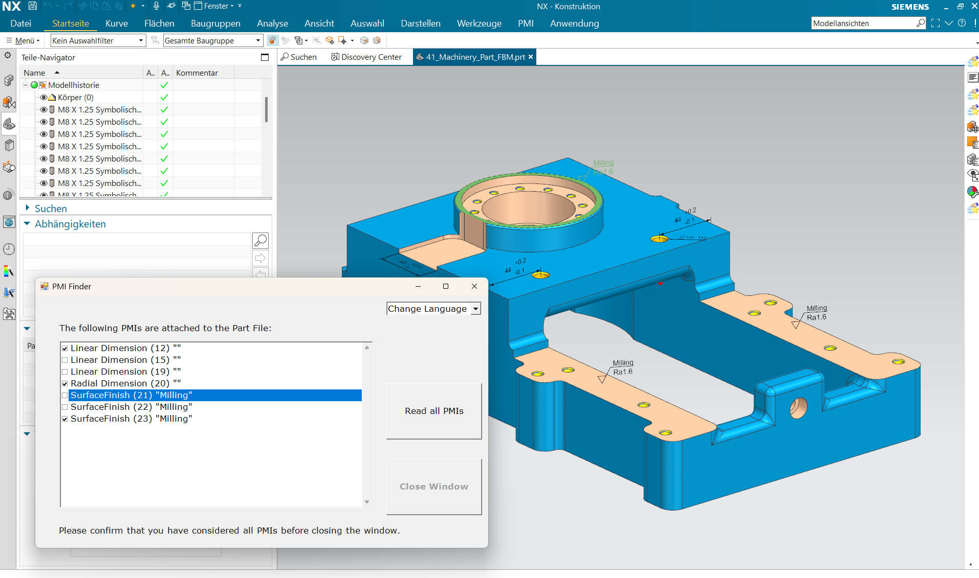
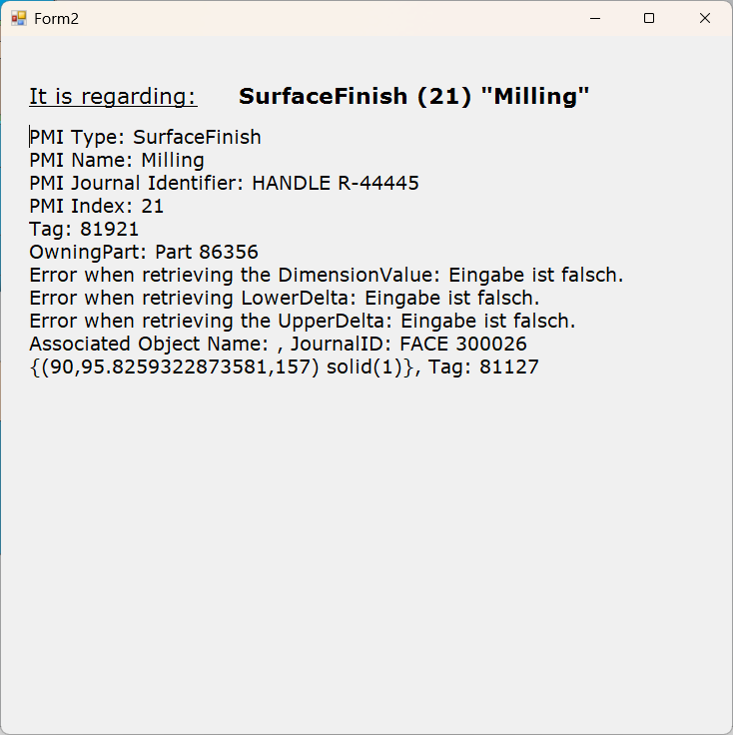
Ergebnis

Slide 6
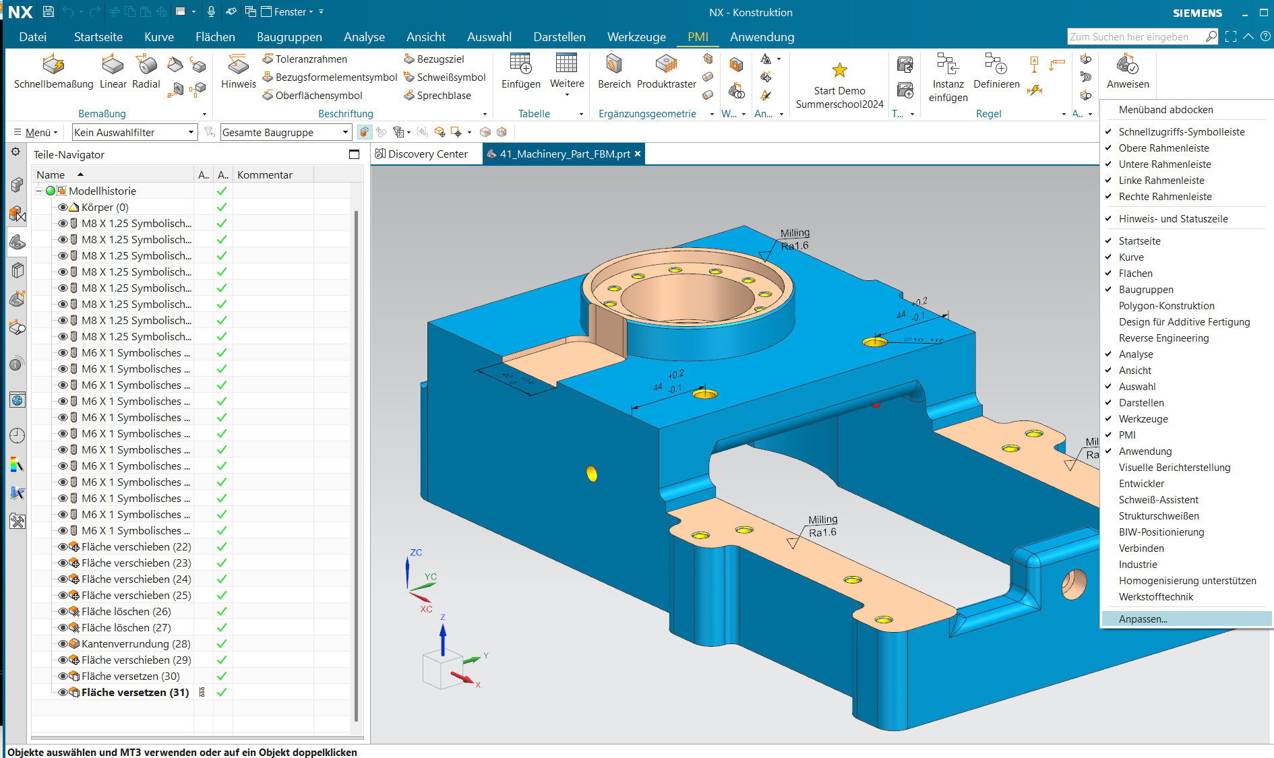
Eigenen Button hinzufügen: 1. rechte Mouse auf blaue Menuleiste→ Anpassen

Slide 7
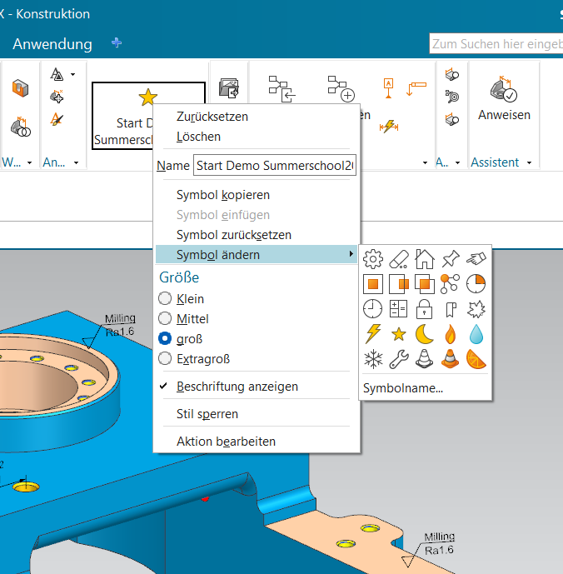
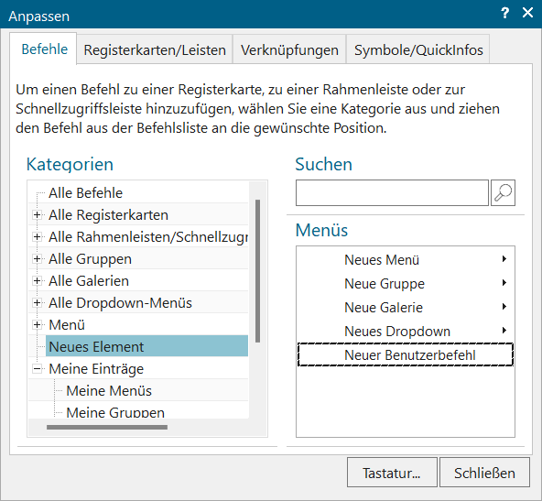
2. Neues Element – Neuer Benutzerbefehl
Neuer Benutzerbefehl – dorthin ziehen, wo gewünscht
Dann rechte Mousetaste -> Symbol ändern, dann Aktion bearbeiten

Slide 8
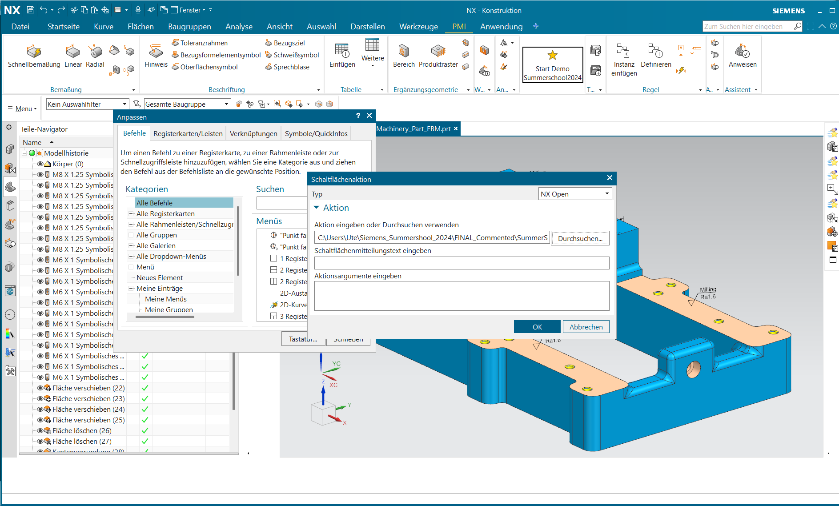
Gewünschte dll eintragen – Achtung: zuvor auf NX Open stellen

Slide 9
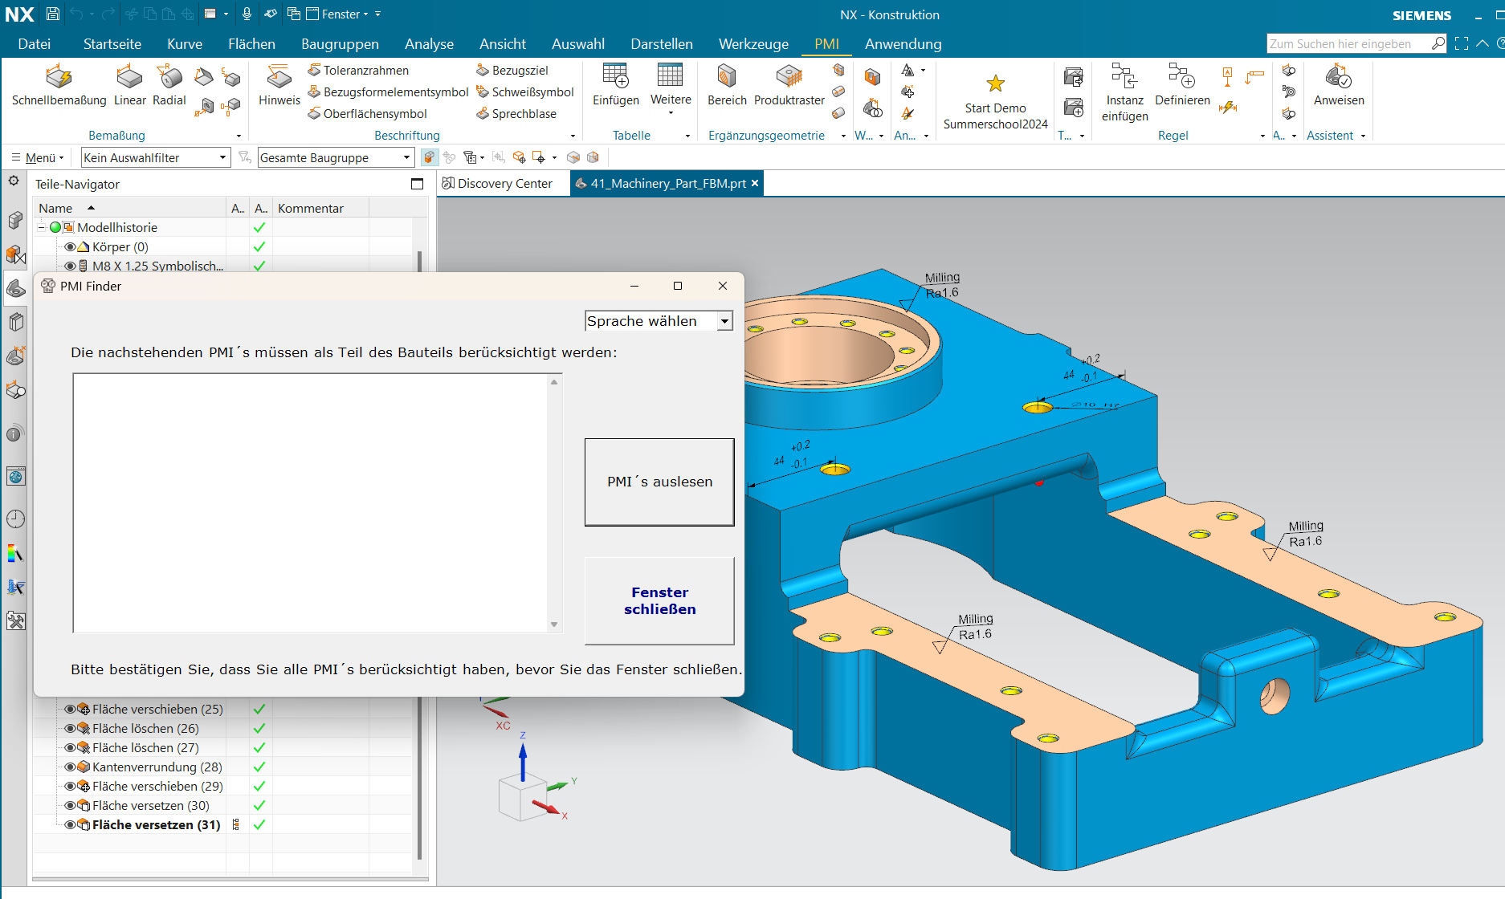
Und ausführen

